Slide 1

Shoe Store
Android | MVVM | Jetpack Compose | Supabase

Slide 2


Обзор проекта
ShoeStore — Android-приложение маркетплейса спортивной обуви.
Приложение реализовано с использованием современного Android-стека и ориентировано на работу с REST API, декларативным UI и архитектурным разделением слоёв.
Основной фокус реализации — корректная организация кода, управление состоянием UI и взаимодействие с серверной частью.

Slide 3
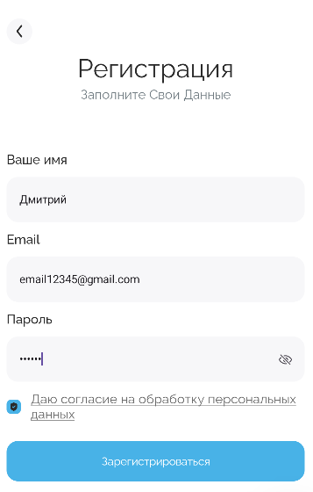
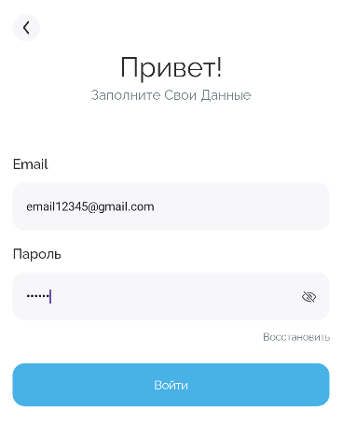
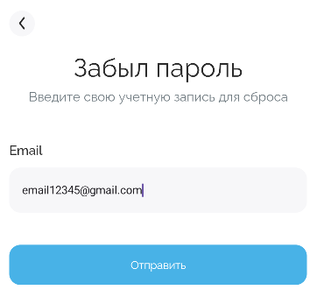
Функциональная структура приложения

Slide 4
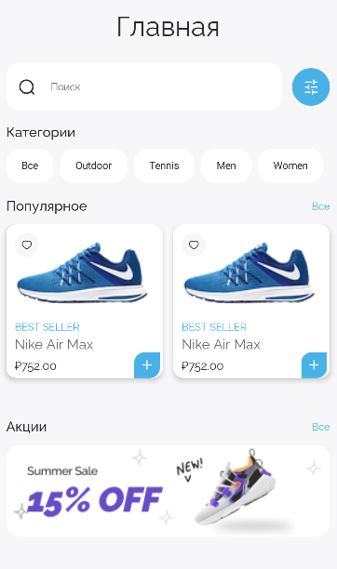
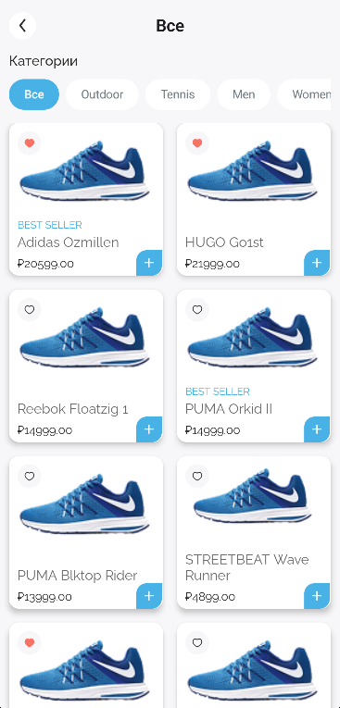
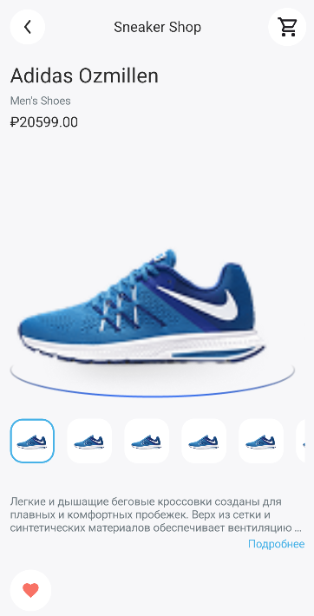
Функциональная структура приложения

Slide 5
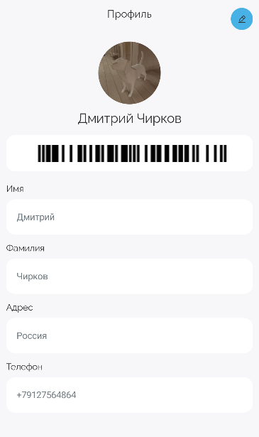
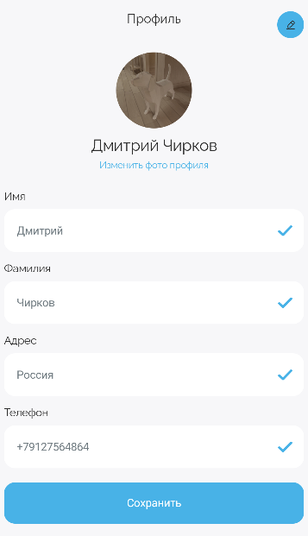
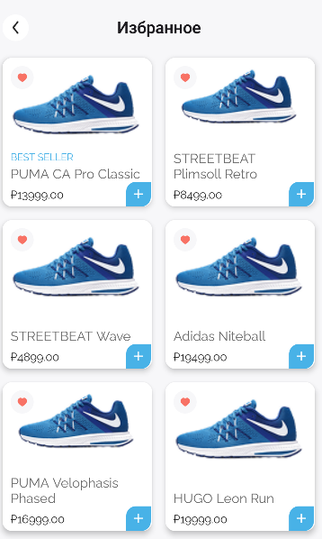
Функциональная структура приложения

Slide 6
Архитектурный подход
В приложении используется архитектурный паттерн MVVM (Model–View–ViewModel). Выбор MVVM обусловлен его совместимостью с Jetpack Compose и рекомендациями Android Jetpack.
Архитектура позволяет:
изолировать UI от бизнес-логики,
централизовать управление состоянием,
упростить сопровождение и расширение приложения.
Каждый экран имеет собственную ViewModel, что уменьшает связанность компонентов.

Slide 7
Реализация MVVM
Compose-экраны выполняют роль View и не содержат бизнес-логики. Они подписываются на состояние ViewModel и автоматически обновляются при его изменении.
ViewModel отвечает за:
обработку пользовательских действий,
формирование UI-состояния,
вызовы репозиториев.
Repository-слой инкапсулирует работу с сетью и предоставляет ViewModel готовые данные, не раскрывая деталей их получения.

Slide 8
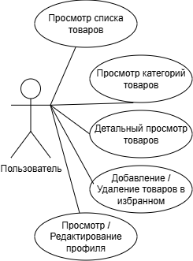
Диаграмма вариантов использования

Slide 9
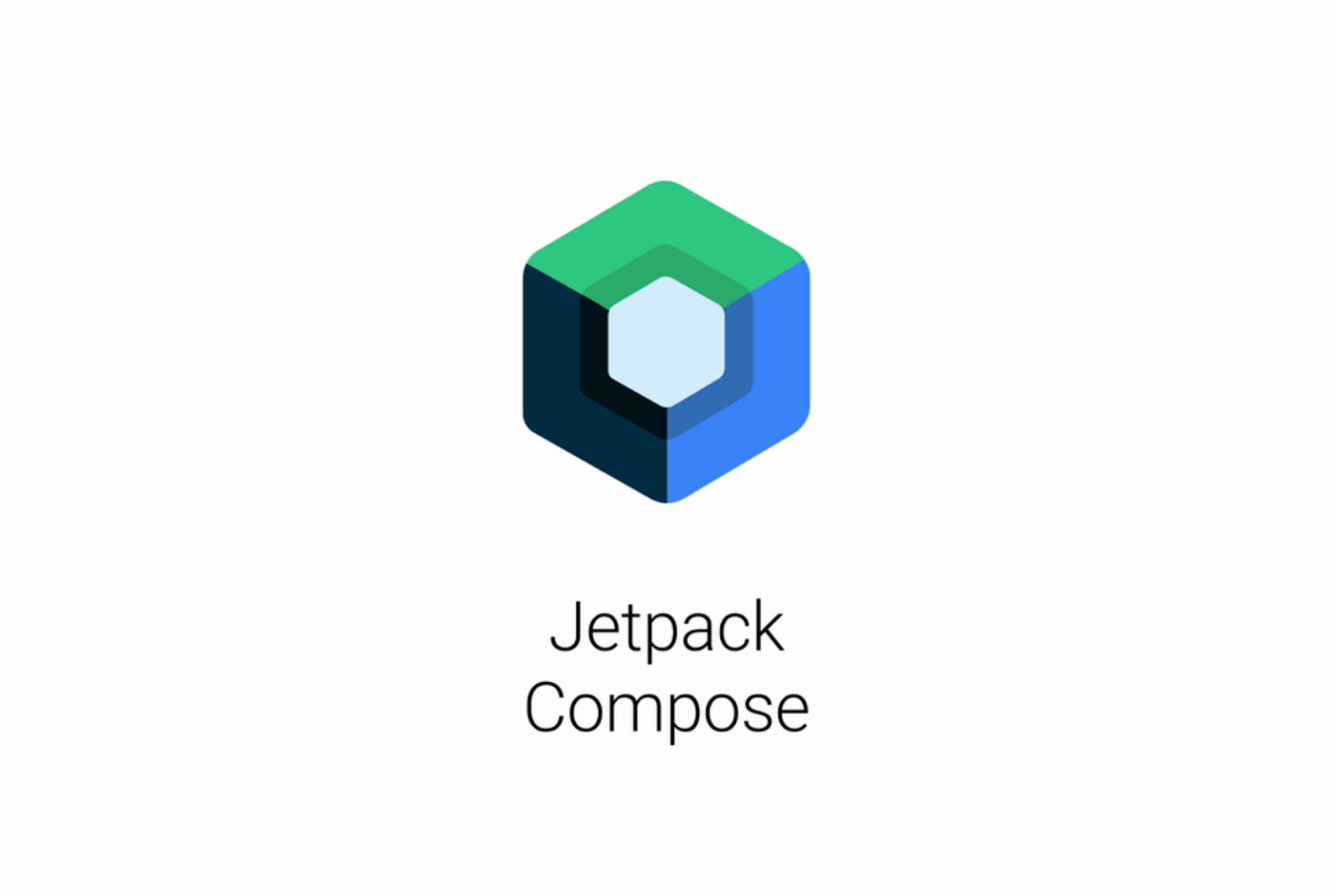

Реализация пользовательского интерфейса
UI реализован полностью на Jetpack Compose.
Интерфейс строится декларативно и зависит от состояния, передаваемого из ViewModel.
Для отображения коллекций данных используются LazyColumn и LazyRow.
Навигация между экранами реализована через Navigation Compose.
Загрузка и отображение изображений выполняется с помощью Coil.
Compose выбран вместо XML-вёрстки из-за более простой работы с состоянием и меньшего объёма шаблонного кода.

Slide 10

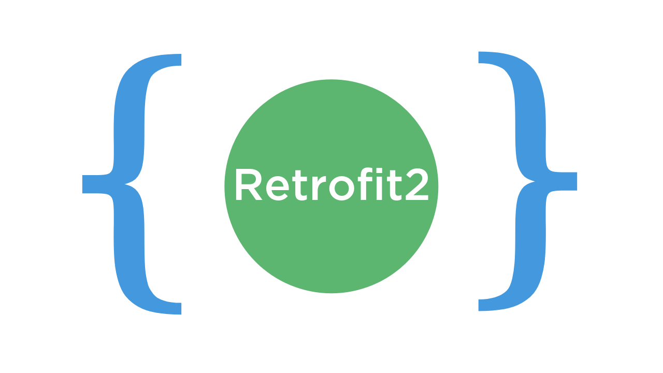
Сетевое взаимодействие
Для работы с сетью используется связка Retrofit 2 + OkHttp.
Retrofit описывает REST-интерфейсы и преобразует ответы API в Kotlin-модели.
OkHttp отвечает за выполнение HTTP-запросов и обработку сетевых соединений.
В качестве серверной части используется Supabase REST API, предоставляющий данные о товарах и категориях. Для сериализации и десериализации JSON применяется Gson.

Slide 11
Shoe Store
Android | MVVM | Jetpack Compose | Supabase

